Slide 1
DIGITÁLIS HITTANÓRA
ÁLDÁS, BÉKESSÉG!
A mai óra témája:
„Feltámadt az Úr! Bizonnyal feltámadt!”
Jézus Krisztus feltámadása - folytatás

Slide 2
Kedves Hittanos Barátom!
ISTEN HOZOTT!
A digitális hittanórán szükséged lesz a következőkre:
Internet kapcsolat
Laptop, okostelefon vagy tablet
Hangszóró vagy fülhallgató
Üres lap vagy a füzeted és ceruza.
A Te lelkes hozzáállásod. ☺
Kérlek, hogy olvasd el a diákon szereplő információkat és kövesd az utasításokat!
Állítsd be a diavetítést és indítsd el a PPT-t!

Slide 3
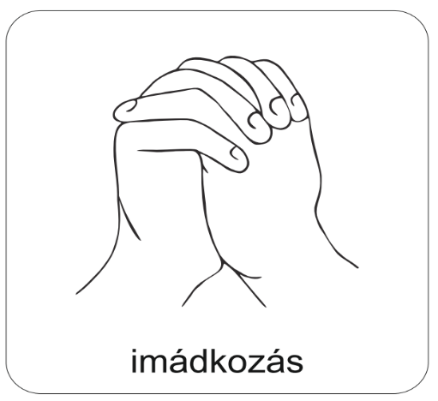
Áldás, békesség!
Kezdd a digitális hittanórát az óra eleji imádsággal!

Slide 4
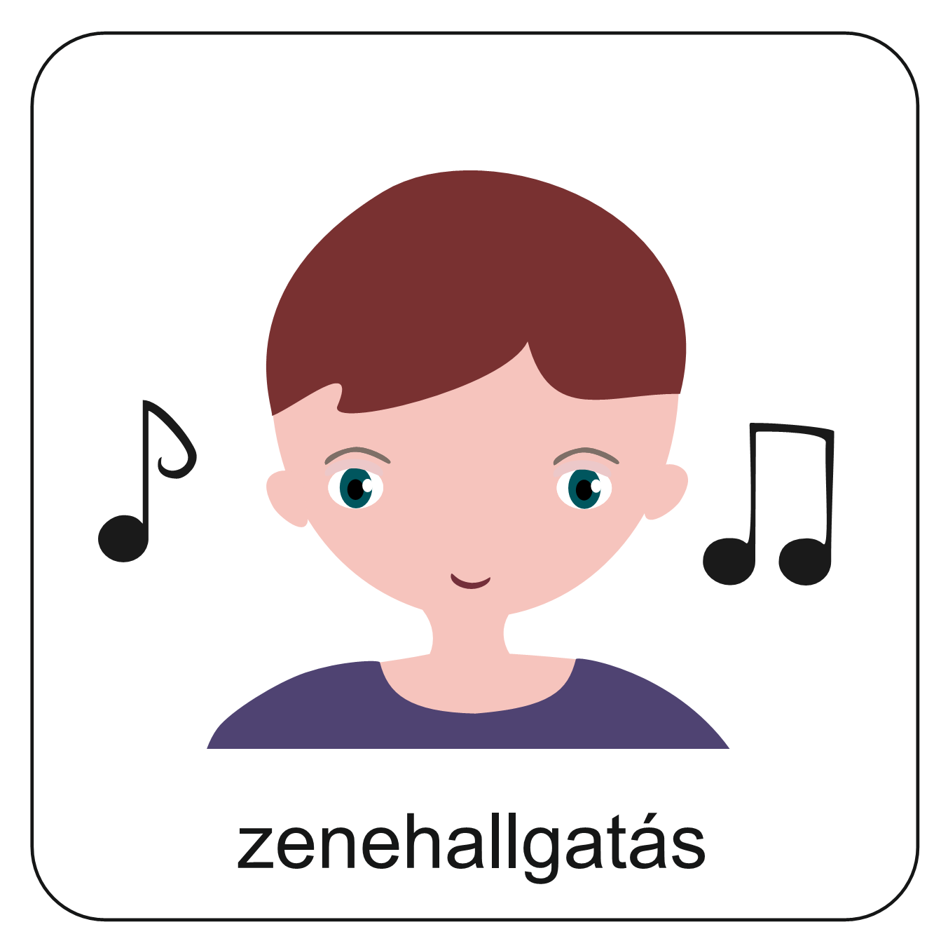
Jézus Krisztus azért jött el közénk, hogy megváltást hozzon neked, nekem és mindannyiunknak!
Krisztus feltámadott! – hangzik egy református énekünk.
Kérlek, hogy csukd be a szemed és hallgasd meg az éneket úgy, hogy az érzéseidre figyelsz! Akár többször is meghallgathatod!
Gondold végig, hogy mit üzen neked az ének?

Slide 5
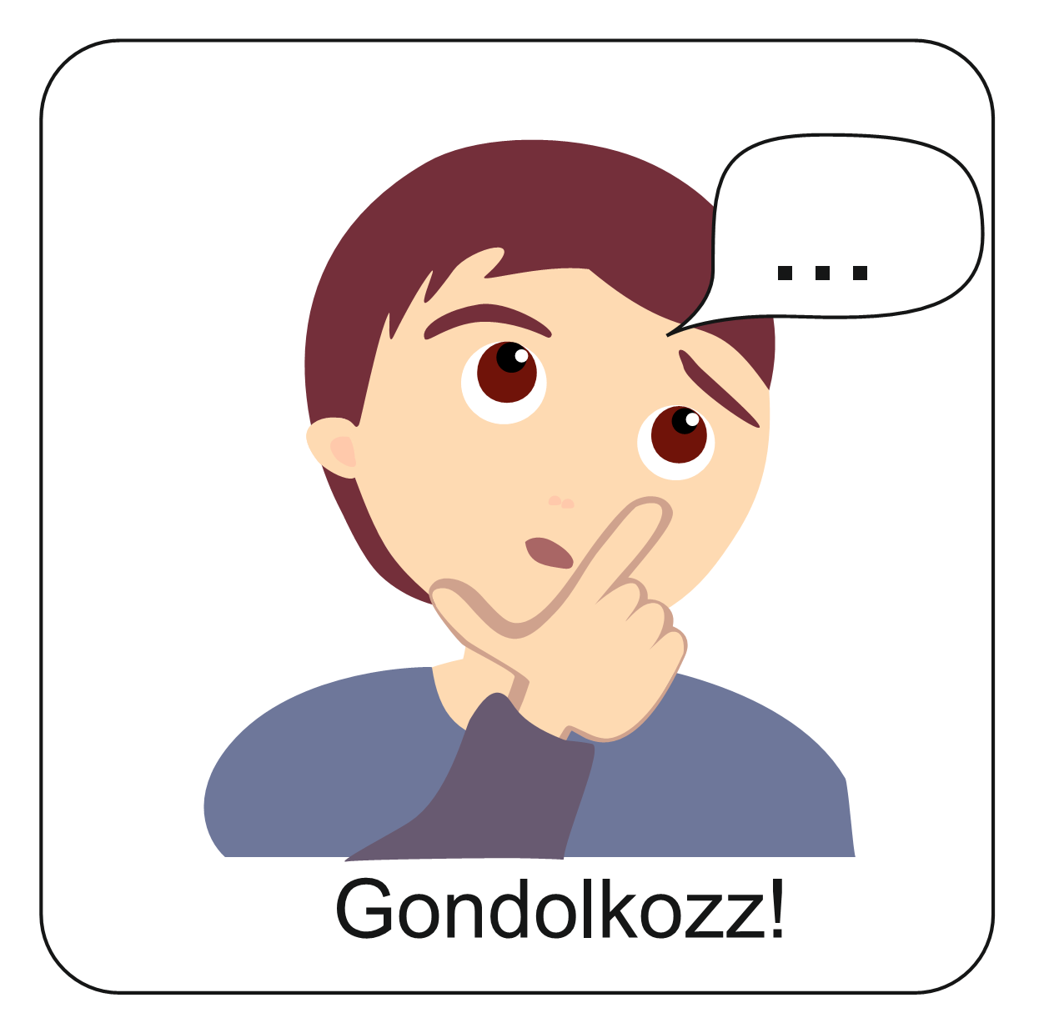
Hogyan fejeznéd be a mondatot?
A húsvét a keresztyén ember számára…
Legalább 3 befejezést írj és küldd el a válaszaidat a Hittanoktatódnak!
Azt is jelöld meg, hogy hozzád melyik áll a legközelebb!

Slide 6
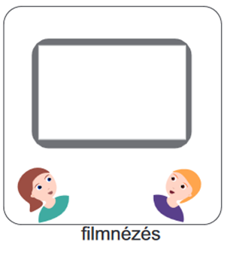
Emlékszel még a legutóbbi történetre? Két asszony ment a sírhoz. Amikor ott fölfedezték, hogy Jézus feltámadt, elfutottak a jó hírrel a tanítványokhoz.
A tanítványok közül pedig többen a sírhoz mentek. Mi történt?
Olvasd el ezt az Igét: János evangéliuma, 20,1-18!
Majd nézd meg ezt a feldolgozást!
Miben hasonlít és miben különbözik a kettő?
Mi a történet fő üzenete a számodra?
Írd le röviden a füzetedbe!

Slide 7
Jézus mondja:
„Én vagyok a feltámadás és az élet, aki hisz énbennem, ha meghal is, él;
és aki él, és hisz énbennem, az nem hal meg soha. Hiszed-e ezt?”
János evangéliuma 11,25-26
Készíts egy húsvéti montázst (rajzolhatsz, festhetsz, ragaszthatsz rá szabadon) és írd rá ezt az Igét is!
Montázs helyett, akár egy kifejező graffitit (a füzetedbe vagy egy lapra) is készíthetsz ebből az Igéből.
Add tovább az alkotásod és mondd el, hogy mit jelent ez az Ige a számodra!

Slide 8
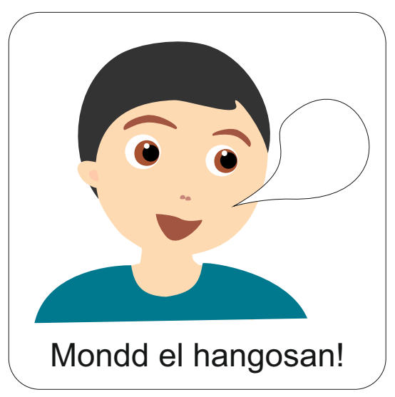
Köszöntsd így húsvétkor a körülötted lévőket!
Bizonnyal feltámadt!
Feltámadt az Úr!

Slide 9
Miatyánk, aki a mennyekben vagy.
Szenteltessék meg a te neved, jöjjön el a te országod,
legyen meg a te akaratod, amint a mennyben úgy a földön is.
Mindennapi kenyerünket add meg nekünk ma,
És bocsásd meg vétkeinket, minképpen mi is megbocsátunk
az ellenünk vétkezőknek.
És ne vigy minket kísértésbe, de szabadíts meg a gonosztól,
Mert Tiéd az ország, a hatalom, és a dicsőség mindörökké.
Ámen.
Kedves Hittanos!
Várunk a következő digitális hittanórára!
Áldás, békesség!

